Slide 1
DevOps Academy – Week 4
Engineering Process​ & DevOps Soft Skills

Slide 2

Notes:
Tipp für die Morgenroutine
Was sind eure Hobbies
Was machst ihr gerne im Urlaub
Was tun wenn es regnet
Euer Traumjob
Ein weisser Ratschlag
Mittel gegen Erkältung
Die Antwort auf alle Fragen
Wie geht es euch gerade
Was soll auf eurem Grabstein stehen
Euer Lieblingssprichwort
Wie geht es jetzt weiter

Slide 3

Lego Scrum – Reflection - menti.com/3gtstxoytw (go to menti.com and use the code: 45 65 90)

Slide 4
Project
100
Issues
80
Team
30
Privacy
10
Security
10
Agile
100
Scrum
80
Kanban
30
Lean
10
Kaizen
10
Communication
100
Presentation
80
Collaboration
30
Moderation
10
Ownership
10

Slide 5
Project
100
Issues
80
Team
30
Privacy
10
Security
10
Agile
100
Scrum
80
Kanban
30
Lean
10
Kaizen
10
Communication
100
Presentation
80
Collaboration
30
Moderation
10
Ownership
10
Iterative
5
Effectiveness
5

Slide 6
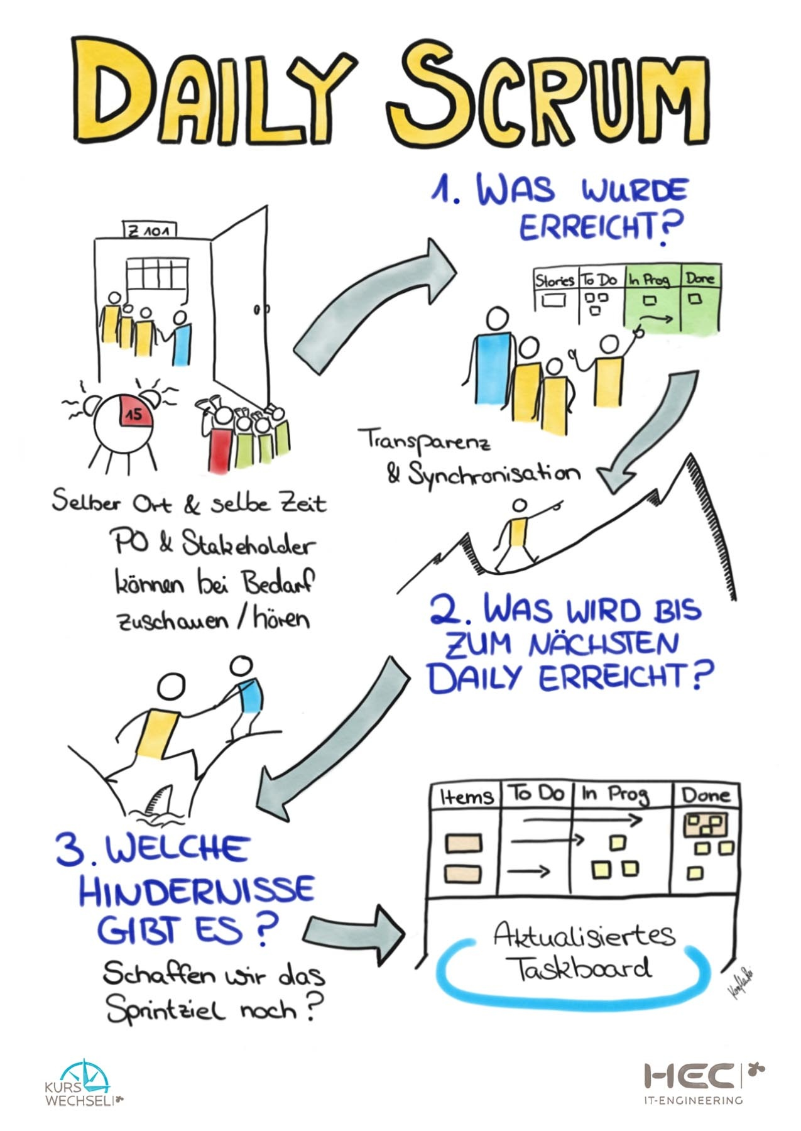

Slide 8
Woche 4 – Daily Scrum – 3 Groups
Fragen:
Was haben wir gestern alles gelernt?
Was werden wir heute lernen?
Was hat uns daran gehindert/ wird uns hindern etwas zu lernen?
Wechselt die drei Scrum Rollen (Product Owner, Scrum Master, Entwicklungsteam)
Führt ein Daily Scrum über die Learning Outcomes durch
Finalisiert euer Sprint Backlog für die Woche
Vergleicht Commitment & Velocity
youtu.be/Hv8xtMgGGRg
scrumguides.org/scrum-guide.html#events-daily

Slide 9


Slide 10
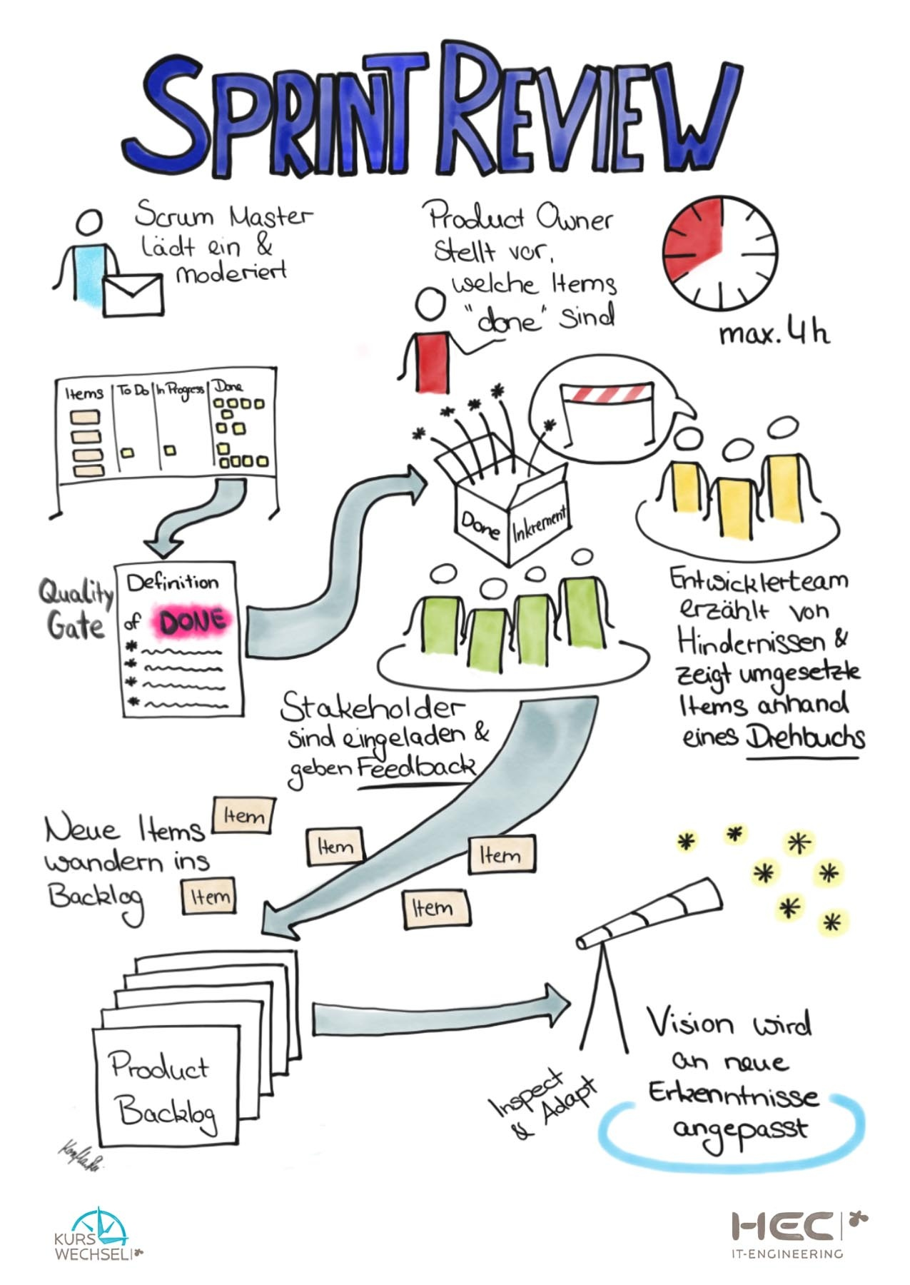

Slide 12
Woche 4 – Sprint Review – 3 Groups
Wechselt die drei Scrum Rollen (Product Owner, Scrum Master, Entwicklungsteam)
Präsentiert die “Learned” Items
Holt Stakeholder Feedback ein
Aktualisiert euer Product Backlog
youtube.com/watch?v=2Jhf7PcYrzY
scrumguides.org/scrum-guide.html#events-review

Slide 13
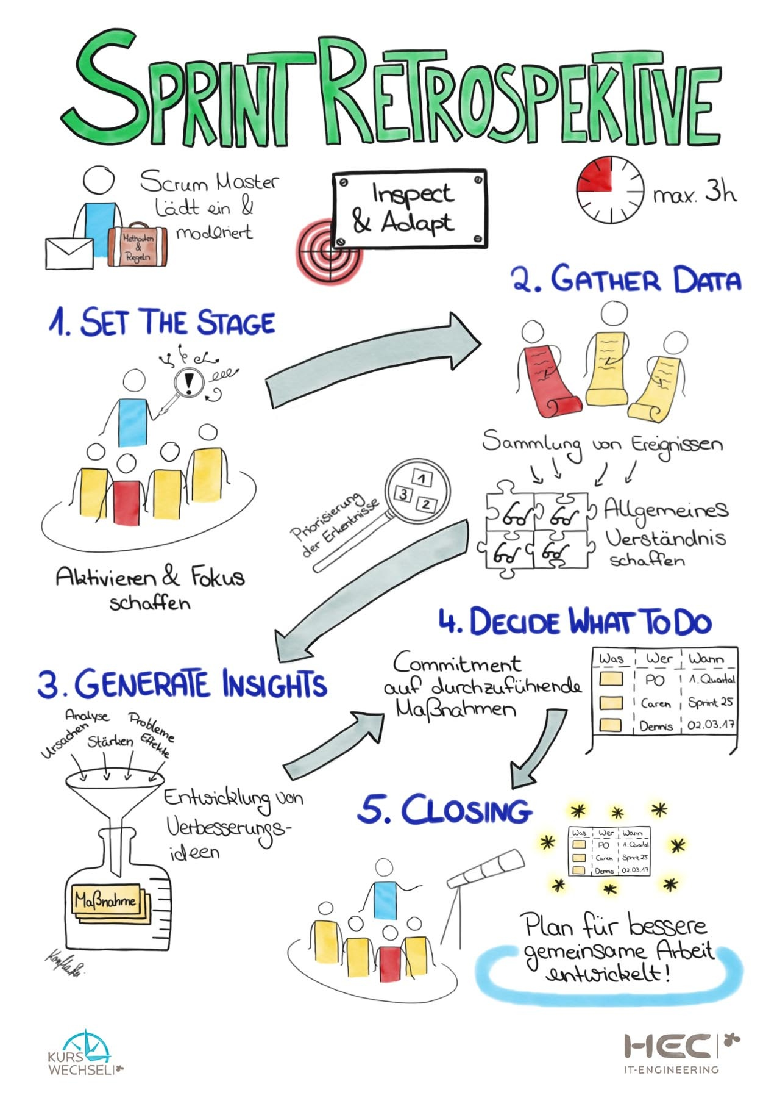

Slide 15
Woche 4 – Sprint Retrospective – 3 Groups
Fragen:
Was war gut (wie wir zusammen gearbeitet haben)?
Was war nicht so gut?
Wie könnte es besser gehen?
Wechselt die drei Scrum Rollen (Product Owner, Scrum Master, Entwicklungsteam)
Plant eure Retrospektive mit retromat.org
Leitet Maßnahmen ab und verteilt wer sich darum kümmert
youtube.com/watch?v=MFLvQXMNrO8
scrumguides.org/scrum-guide.html#events-retro
retromat.org

Slide 17
Checkpoint – Week 4

Slide 19
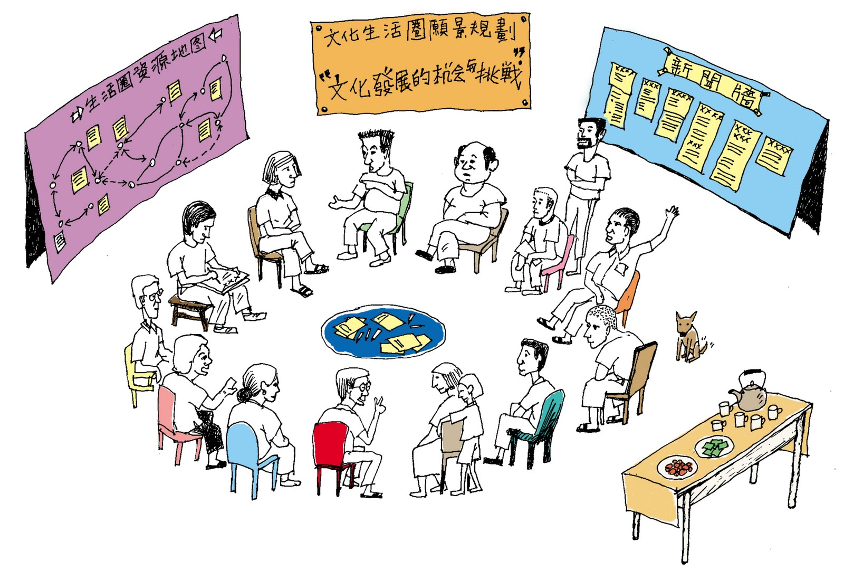

Slide 20


Slide 21
Repetition - Open Space – 1 Group
Fragen:
Was würdest du gerne wiederholen oder vertiefen?
Put it up on the marketplace
Advertise it in front of the group
Everyone chooses a session
Self-organize
Put your outcomes to the proceedings
de.wikipedia.org/wiki/Open_Space
youtu.be/XFLPO0l3l9s

Slide 23
Day 5
Repetition & Backlog

Slide 24
Day 5: Repetition – Learning Outcomes Als Consultant kann ich…
Das gelernte Wissen der Woche festigen oder vertiefen
Bonus: versäumte Punkte nachholen

Slide 25
Module 3: Engineering Process​ & DevOps Soft Skills - Learning Outcomes As a consultant I understand common software engineering processes and methodologies and am able to explain their basic principles.​
I can use an issue tracking tool to manage my issues​
I can use a Kanban board to visualize user stories
​As a consultant I know about necessary DevOps soft skill sets, can assess my individual level and am able to continuously improve upon them.​

Slide 27
Kanban

Slide 28
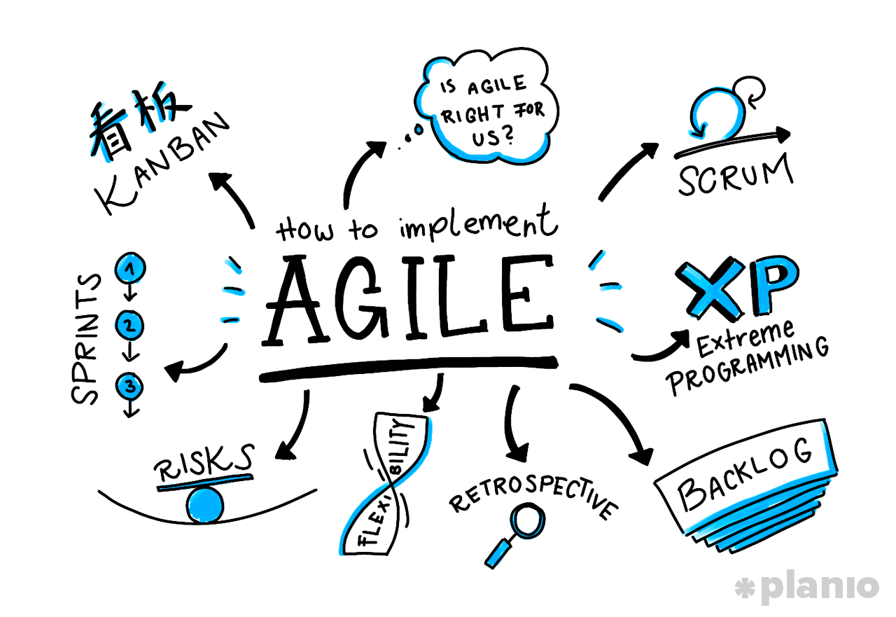
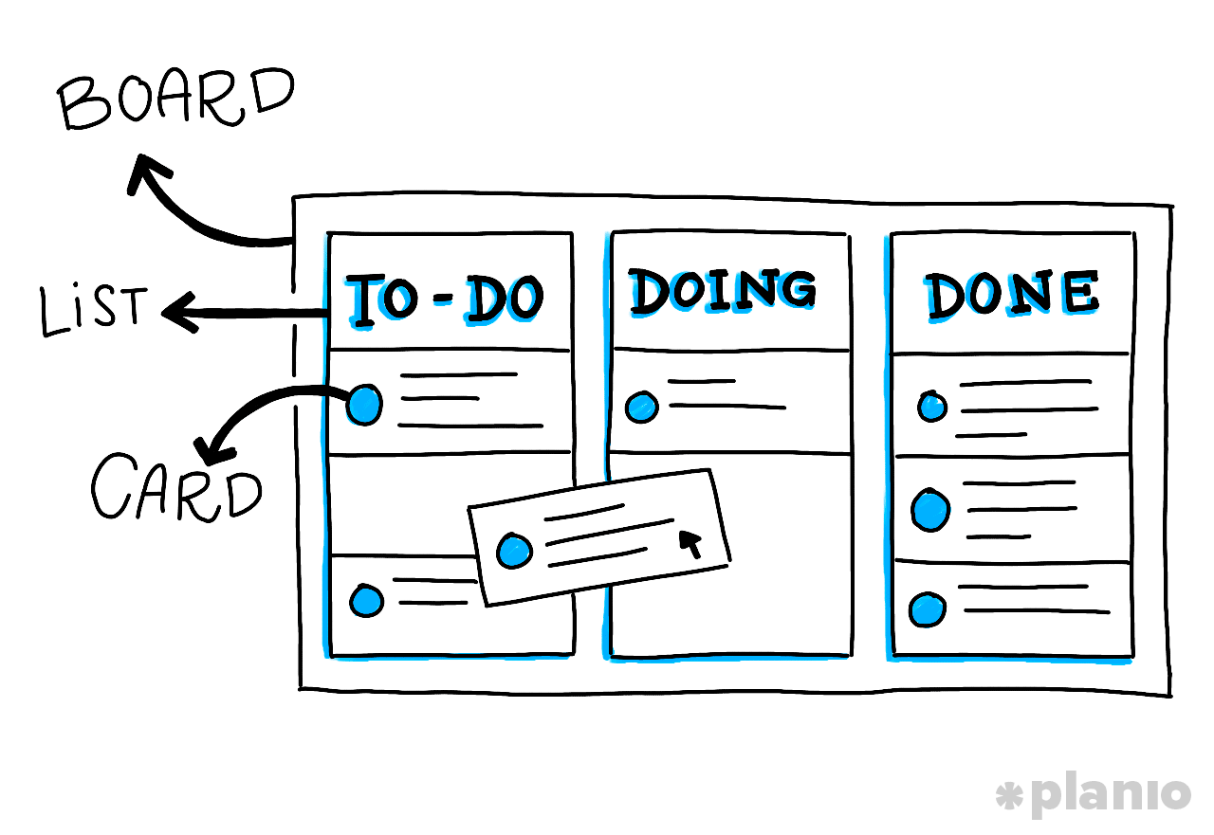
Notes:
1940, visuelles Signal

Slide 29
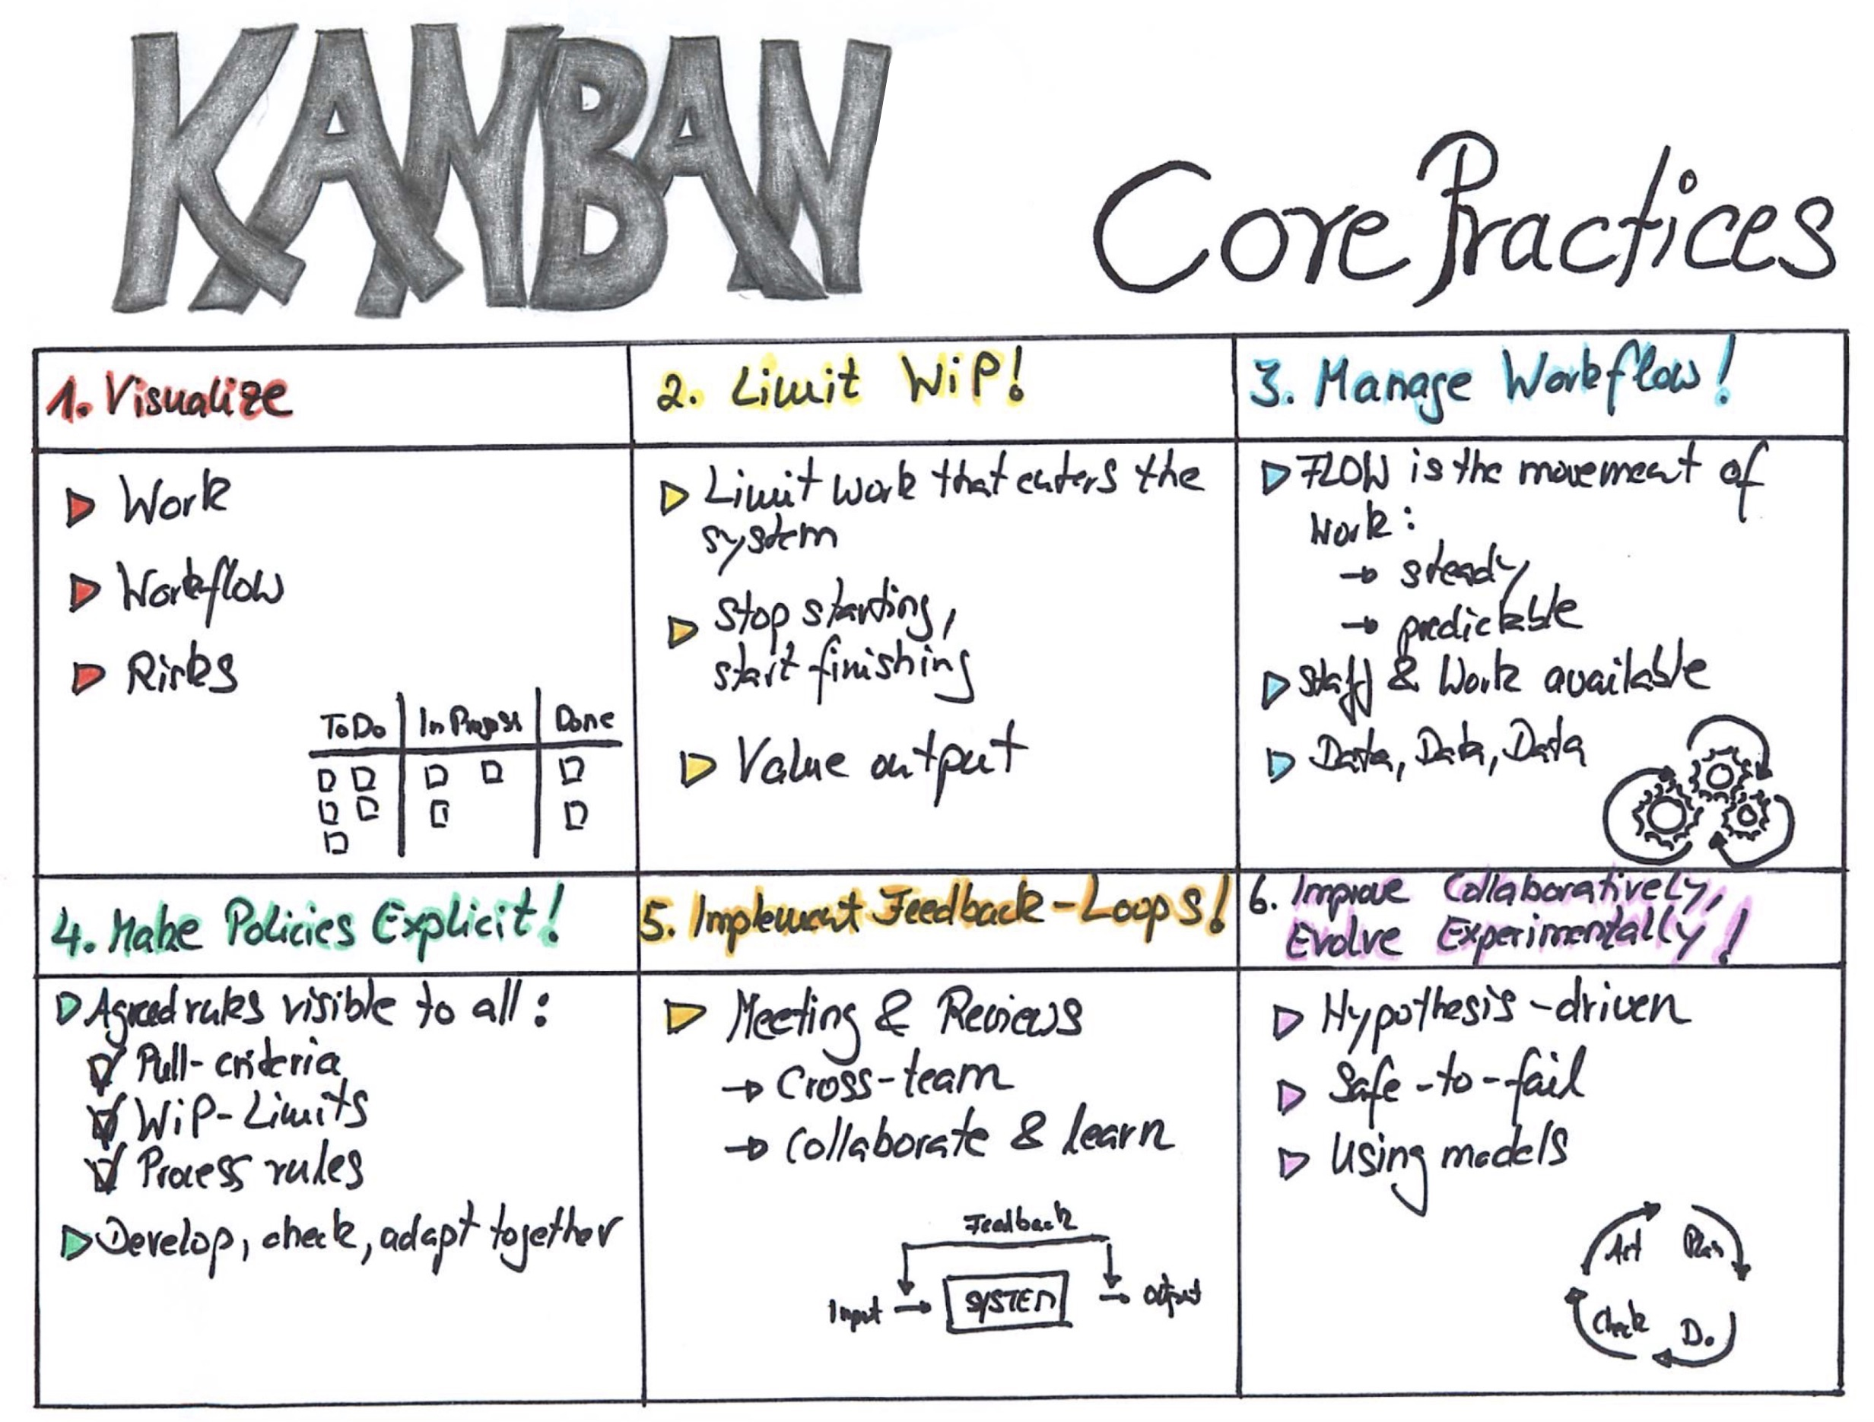
Notes:
Start with what you know, respect the current process, incremental change

Slide 30

Kanban – Paper planes – 4 Group
Aufgabe: Stellt so viele Papierflugzeuge her wie möglich
Akzeptanzkriterien:
Jedes Flugzeug wurde getestet & fliegt min. 3m
Jedes Flugzeug ist weiß mit farbigen Verzierungen
Jedes Flugzeug hat eine eindeutige Typennummer
Alle Flugzeuge sind gleich groß
Erstellt ein Kanban-Board nach den 6 Core Practices
Präesentiert euer Board & euer Vorgehen
kanbanize.com/kanban-resources/getting-started/what-is-kanban
dzone.com/articles/kanban-paper-airplane-factory
inovex.de/fileadmin/files/Vortraege/kanban-paper-airplanes-dominik-jungowski-2014.pdf

Slide 31
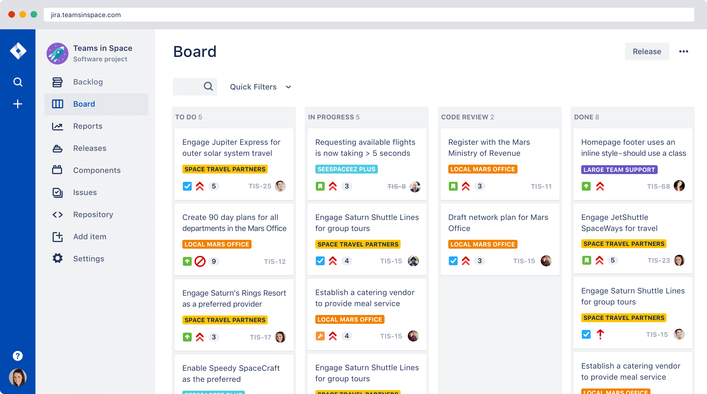

Slide 32
Kanban in JIRA – Teacher Tutorial
Frage: Wie tue ich Kanban mit JIRA?
Kanban Board
Workflow
Issue Count
Work in Progress
Days in Column
Cycle-Time
atlassian.com/agile/kanban
atlassian.com/agile/tutorials/how-to-do-kanban-with-jira-software

Slide 34
Iterative & Incremental

Slide 35
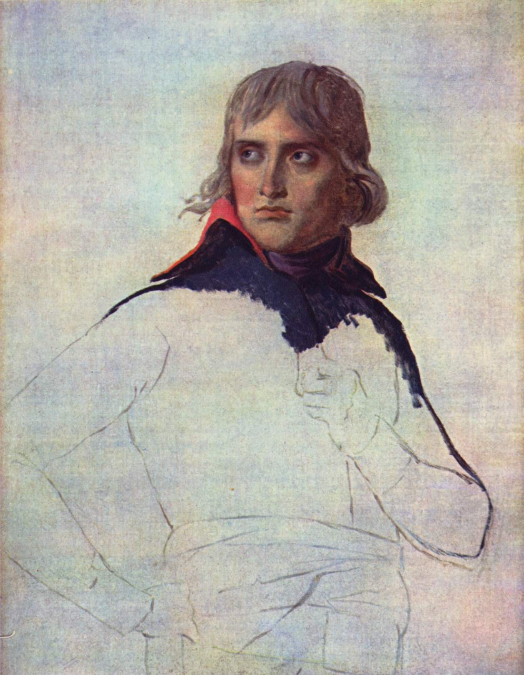

Slide 36
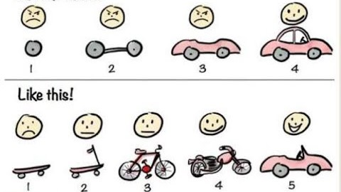

Slide 37
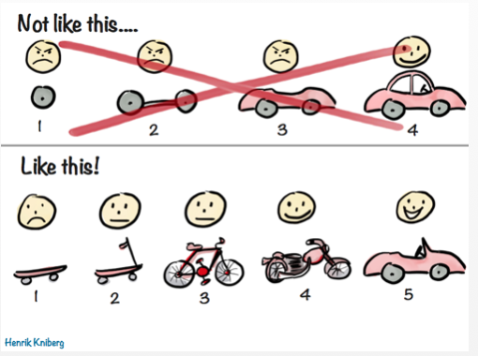

Slide 38
Iterative & Incremental – Morning Routine – 3 Groups
Aufgabe: Erstellt eine Zeitleiste aller Dinge, die ihr nach dem Aufstehen tut
Jeder erstellt eine individuelle Liste (5min)
Grupiert & sortiert die individuellen Listen in eine gemeinsame (5min)
Sortiert die Punkte nach Zeit von links nach rechts
Und sortiert die Punkte nach Wichtigkeit von oben nach unten
medium.com/agileactors/the-minimum-viable-product-explained-8f1187ca7cec
agilesparks.com/blog/wake-up-in-the-morning-game/

Slide 40
Iterative & Incremental – Morning Routine – 3 Groups
Aufgabe: Erstellt eine Zeitleiste aller Dinge, die ihr nach dem Aufstehen tut
3. Ihr habt euren Wecker nicht gehört und nur 15 Minuten um aus dem Haus zu kommen – streicht alles durch, was ihr weglassen könnt (5min)
medium.com/agileactors/the-minimum-viable-product-explained-8f1187ca7cec
agilesparks.com/blog/wake-up-in-the-morning-game/

Slide 42
Responsibility & Ownership

Slide 43


Slide 44
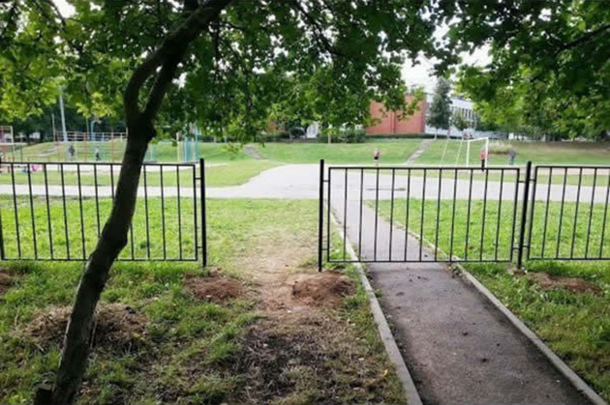

Slide 45
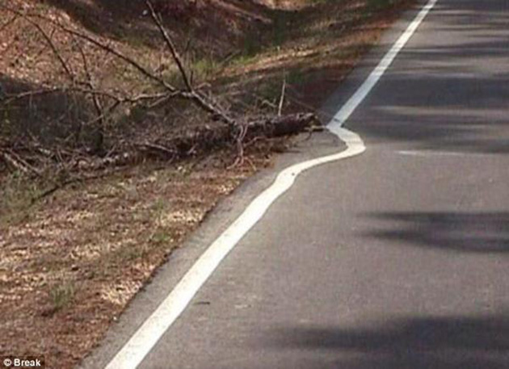

Slide 46
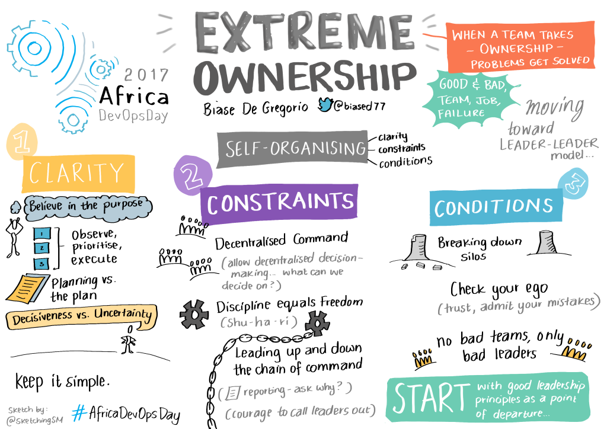

Slide 47
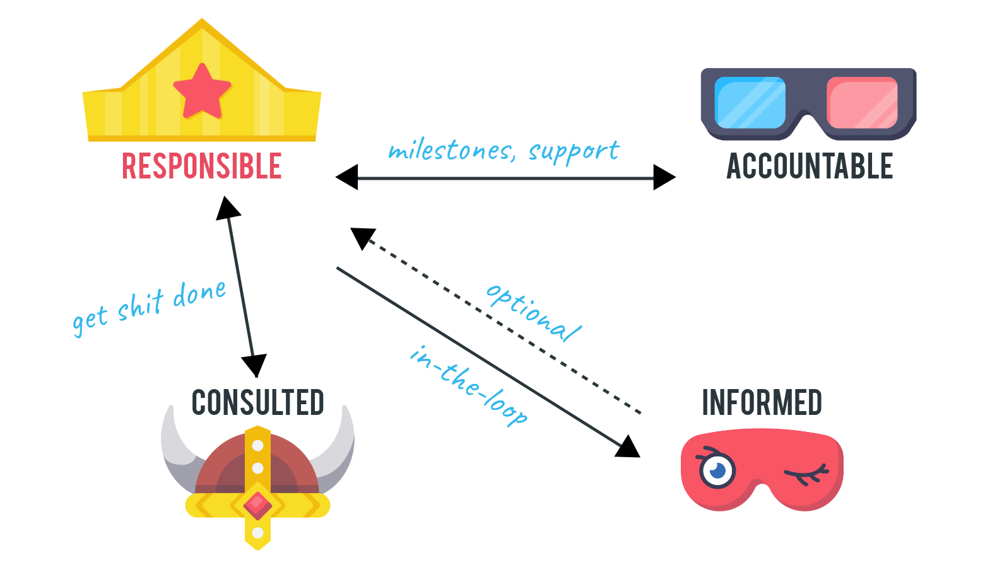

Slide 48
Ownership – RACI Tutorial – Pairs
Aufgabe: Erstelle eine RACI-Matrix für die Learning Outcomes dieser Woche
Recherchiert die RACI Methode
Erstellt eine Matrix
Präsentiert eure Lösung kurz und prägnant
de.wikipedia.org/wiki/RACI
medium.com/@ggiiaa/when-lack-of-clarity-is-killing-your-teams-effectiveness-raci-for-startups-5e85a5ef9931

Slide 50
Lean & Kaizen

Slide 51
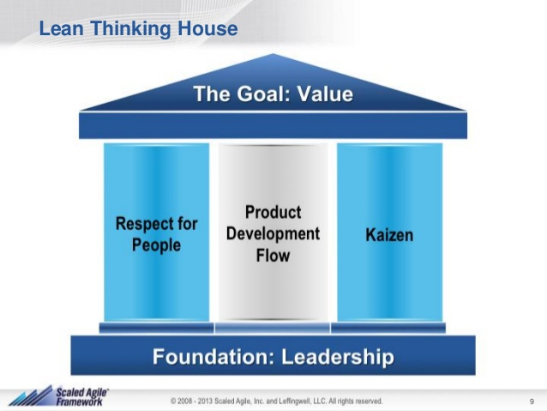

Slide 52
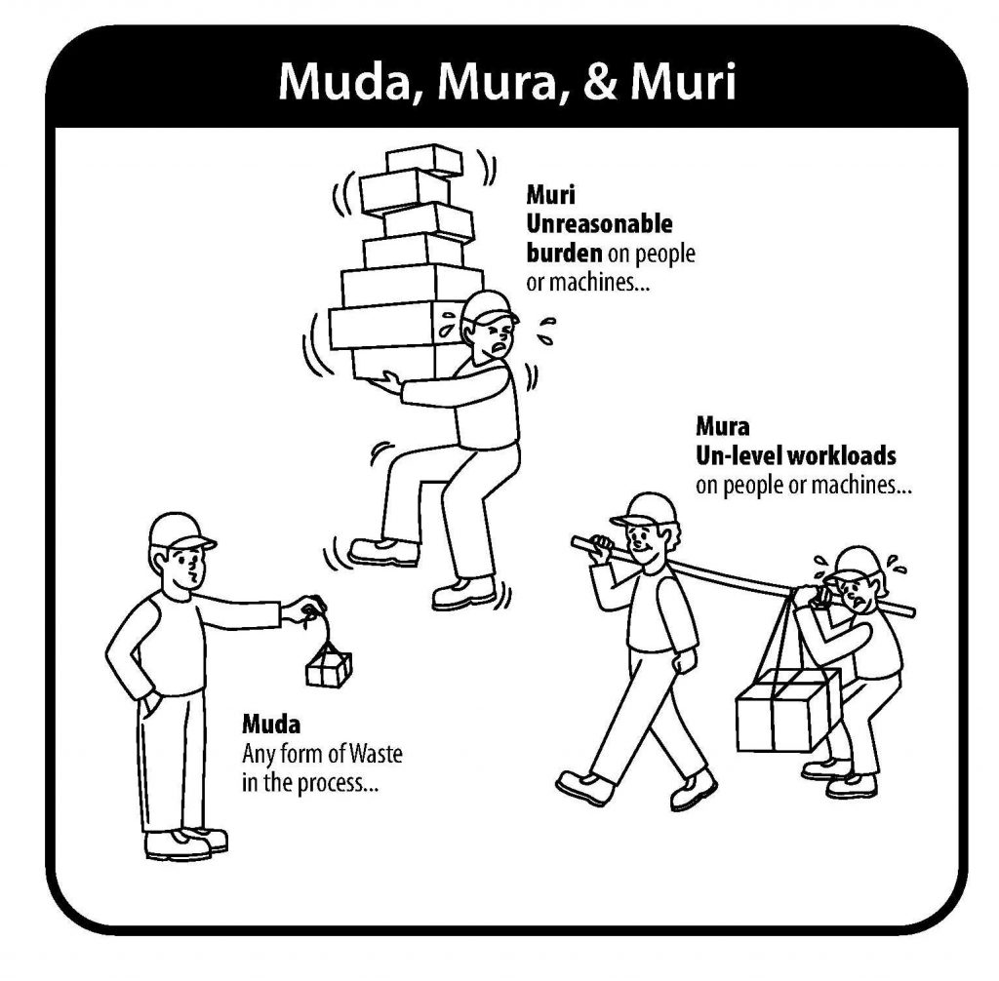

Slide 53


Slide 54
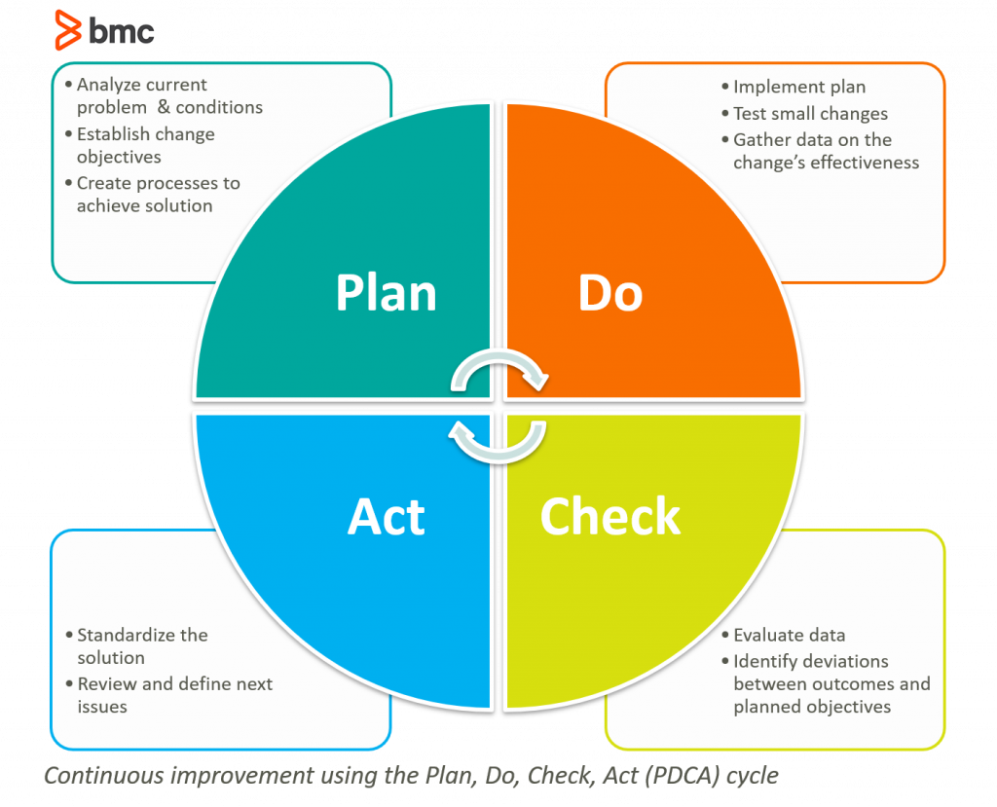

Slide 55
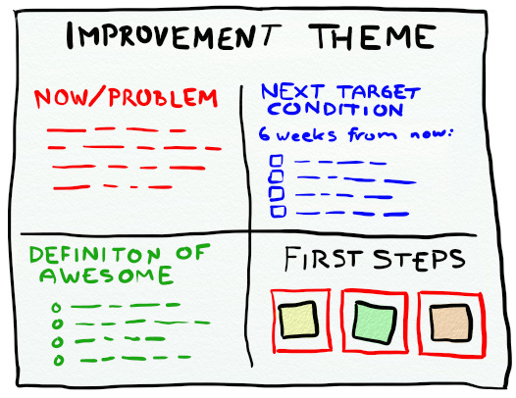

Slide 56
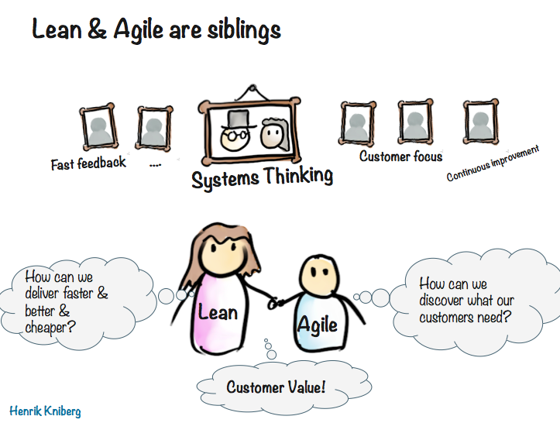

Slide 57
Lean & Kaizen – Discussion – 3 Groups
Aufgabe: Inwiefern sind Lean & Agile verwandt
Gibt es Gemeinsamkeiten?
Gibt es Unterschiede?
Widersprechen sich beide Methoden in bestimmten Punkten?

Slide 59
Efficiency & Effectiveness

Slide 60
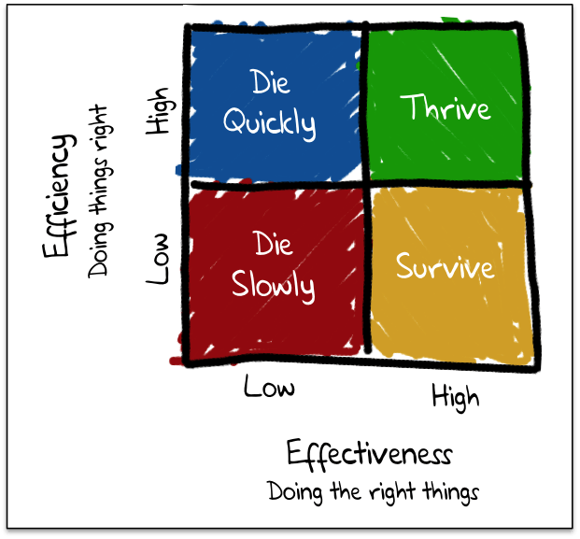

Slide 61
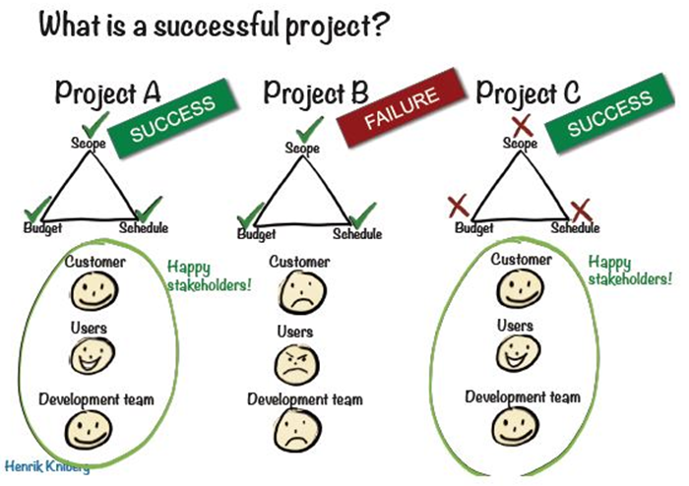

Slide 62
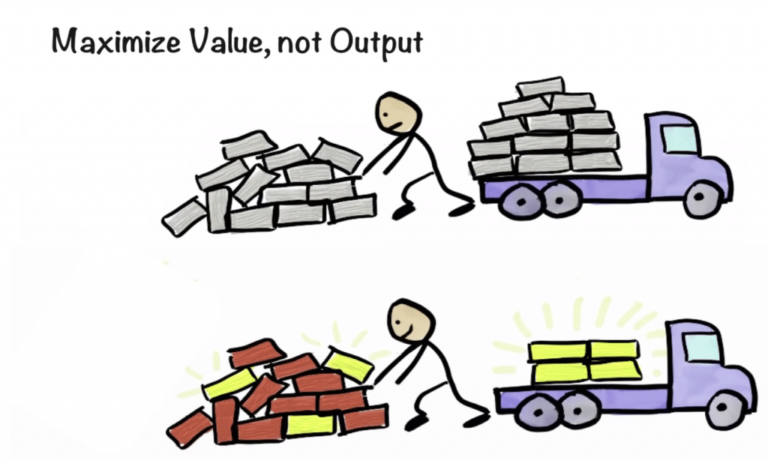

Slide 63
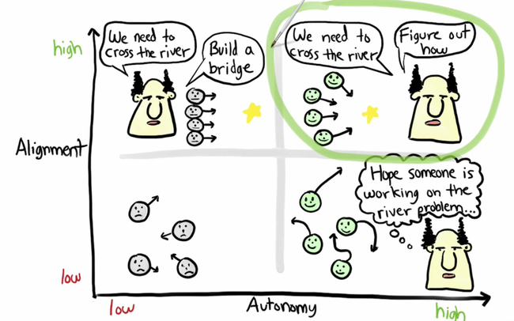

Slide 64
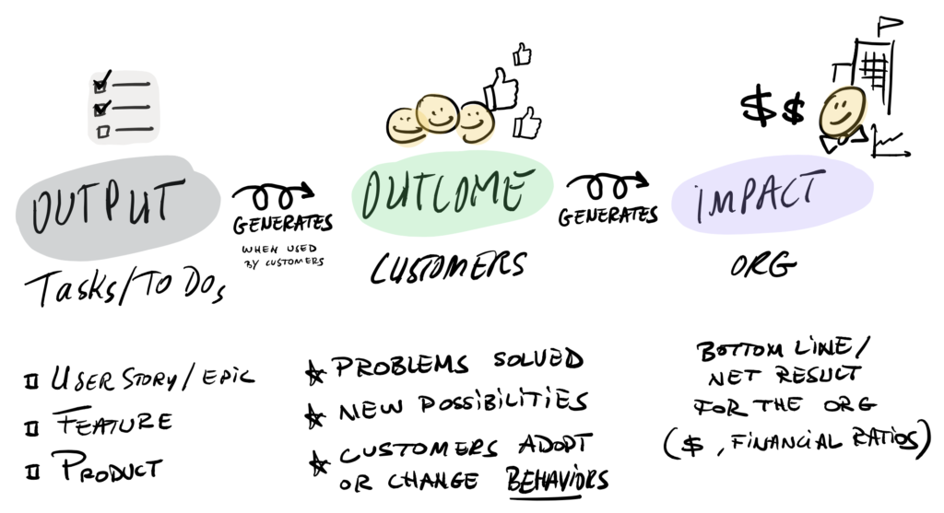

Slide 65


Slide 66
Efficiency vs Effectiveness – Discussion – 5 Groups
Aufgabe: Welches Mindset steckt hinter den Anfragen? Was könnte eine Lösung sein?
Entscheidet euch für eine der 5 Challenges
Diskutiert die Aufgabenstellung
Teilt den anderen Gruppen kurz und pregnant mit was ihr gelernt habt
medium.com/swlh/efficient-vs-effective-work-c3952c8b231e
medium.com/swlh/be-effective-not-efficient-fb613f9e8e5

Slide 67


Slide 68
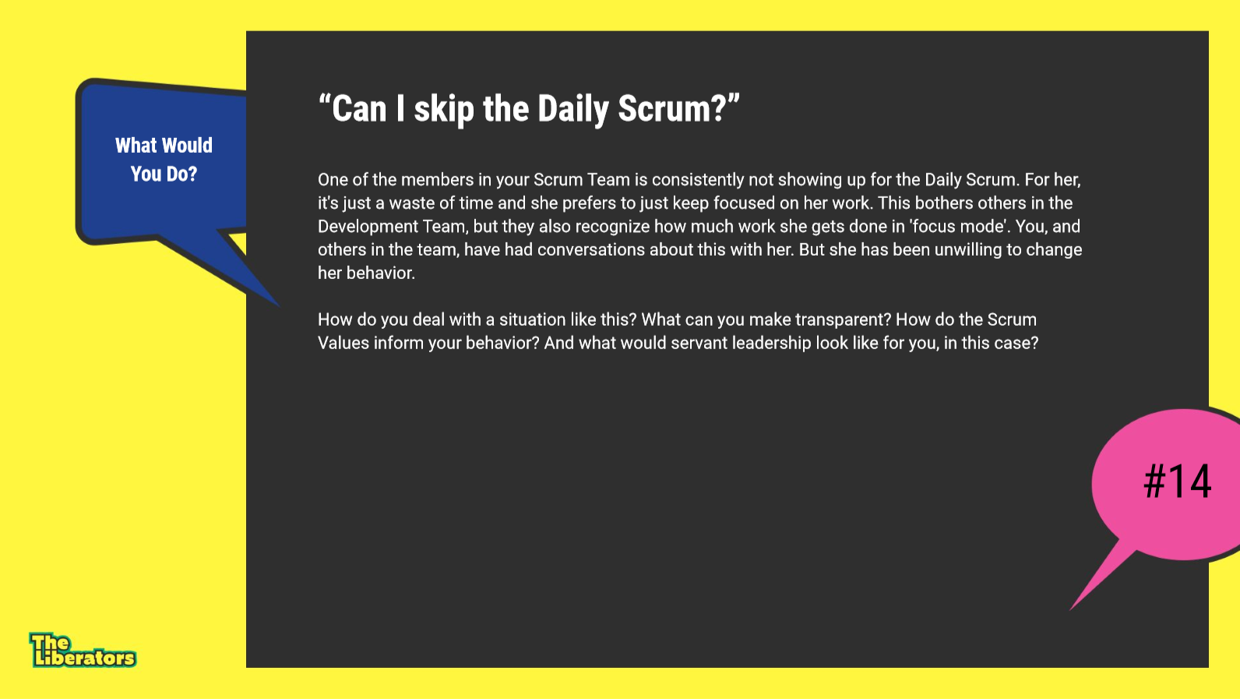

Slide 69


Slide 70
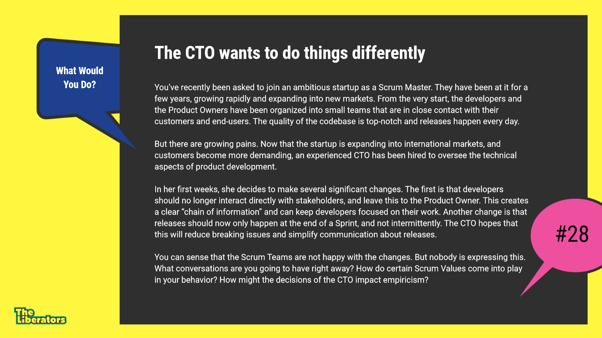

Slide 71


Slide 73
Moderation & Conflict Management

Slide 74


Slide 75
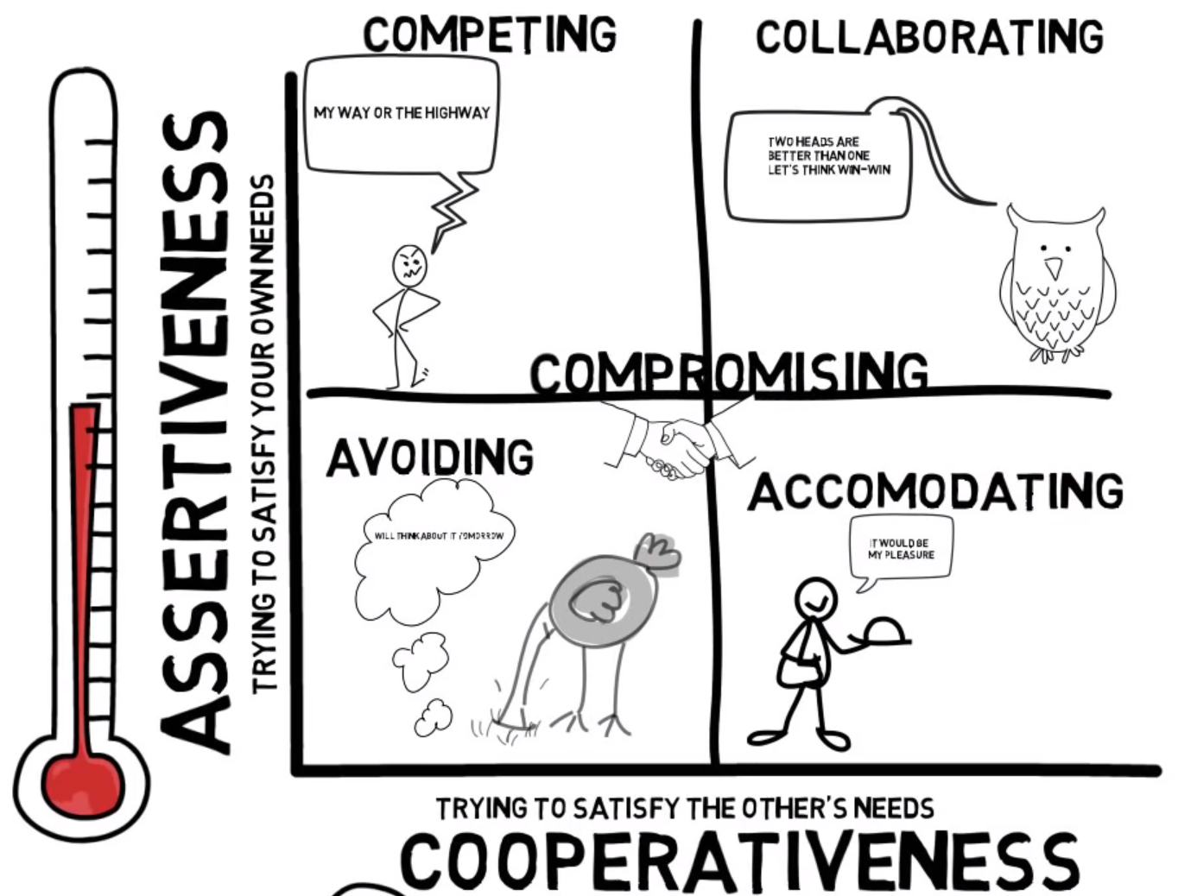

Slide 76
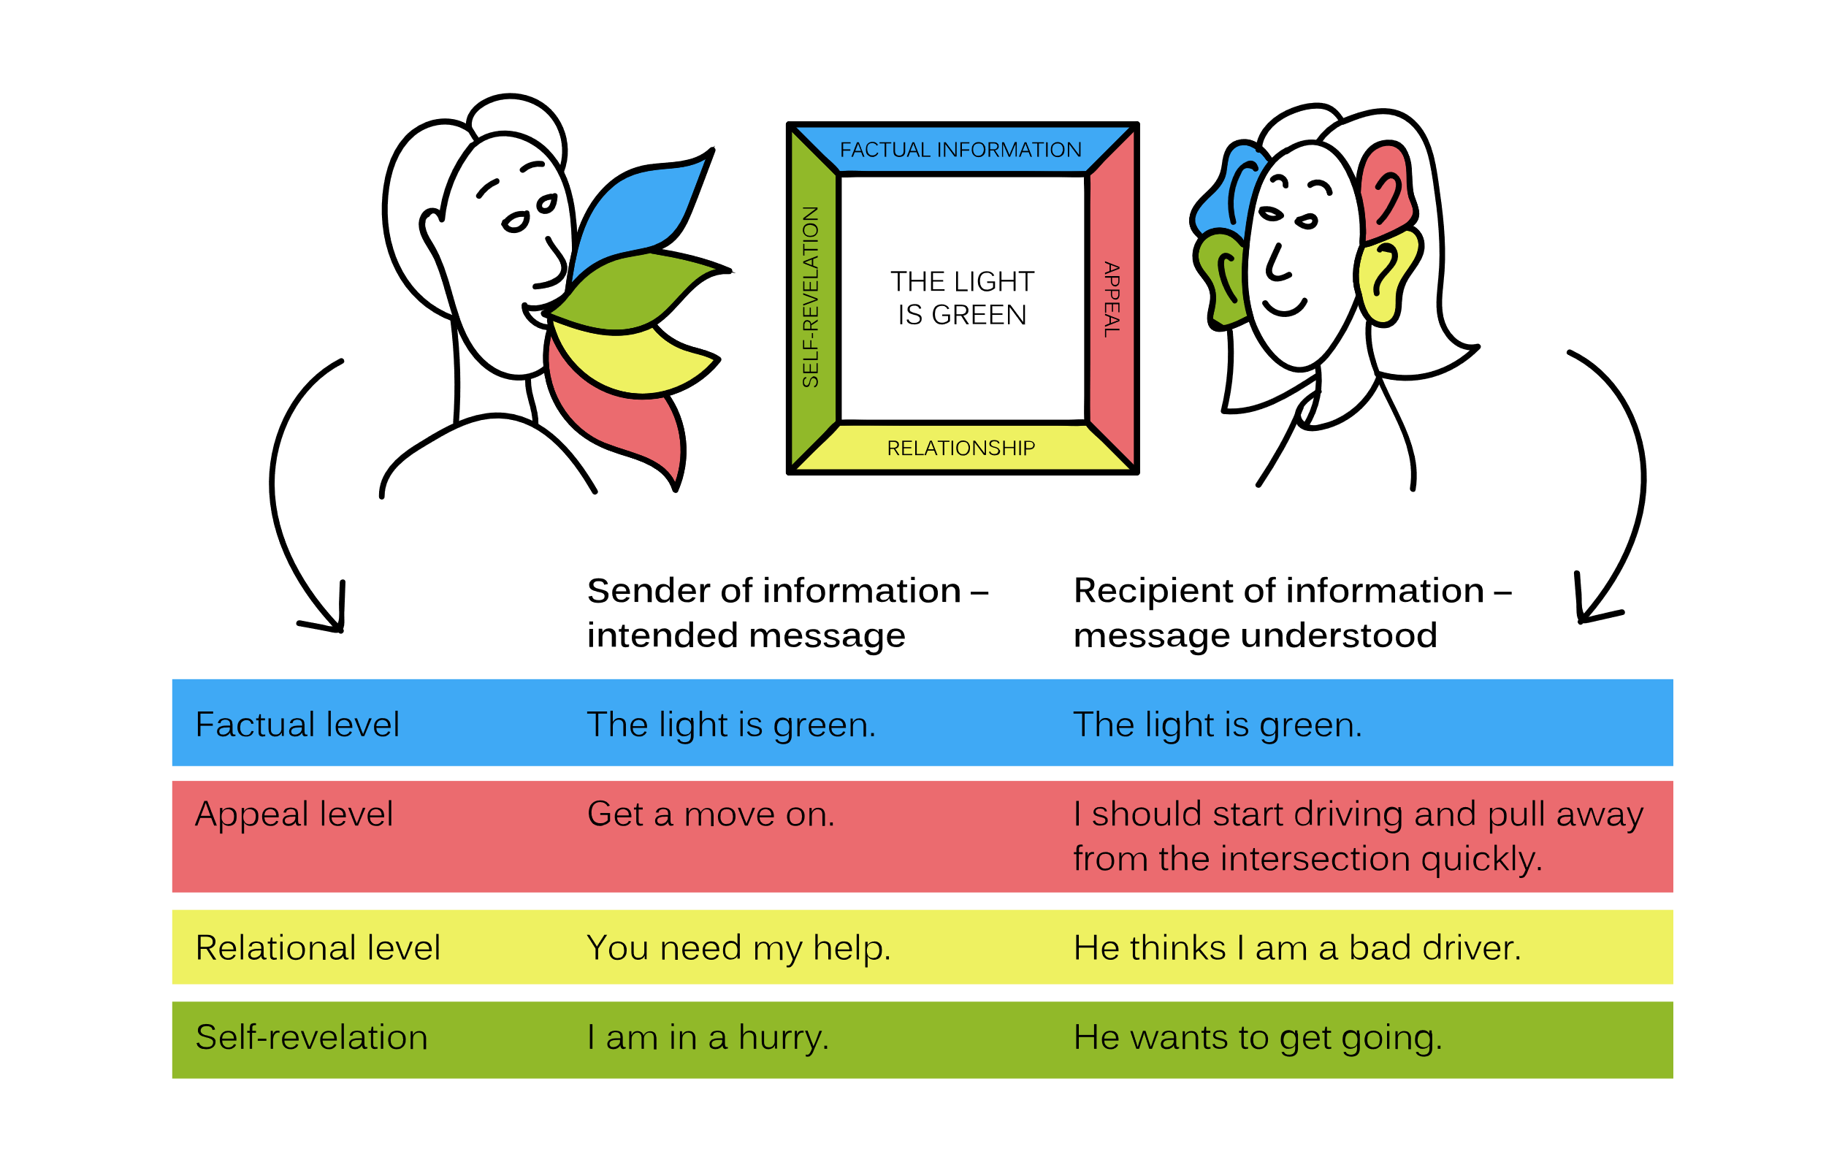

Slide 77
Conflict Management – Exercise – 5 Groups
Aufgabe: Wir üben Konfliktlösung anhand der 4 Ohren und TKI-Modell
Wechselt euch je Fallbeispiel mit der Rolle des Moderators und der Konfliktparteien ab
Der Moderator versucht zwischen beiden Parteien zu vermitteln
Die Beteiligten Parteien entscheiden sich je Fallbeispiel:
Alles auf nur einem Ohr zu hören/ mit einem Mund zu kommunizieren:
Sachebene
Selbstoffenbahrung
Beziehung
Appell
Nur eine Lösungsstrategie zu verfolgen
Konkurrieren
Kollaborieren
Kompromiss
Vermeiden
Nachgeben
medium.com/seek-blog/the-art-of-misunderstanding-and-the-4-sides-model-of-communication-7188408457ba
medium.com/@mark.bridges/finding-it-hard-to-manage-conflict-at-the-workplace-d99bc4d4172a

Slide 78
Fallbeispiele
Ein Gast beschwert sich im Restaurant über schlechtes Essen
Ein Fernfahrer möchte auf einem Rasthof Zigaretten holen, der Automat ist defekt und schluckt das Geld. Er fordert vom Tankwirt Ersatz.
Ein Kunde beschwert sich beim Optiker über eine schlecht sitzende Brille.
Ein Angestellter bittet in der Personalabteilung um Lohnerhöhung.
Ein unordentlicher Student will ein WG-Casting gewinnen
Ein Fahrgast wird im Bus ohne gültigen Fahrausweis angetroffen
Ein Mieter wurde vom Nachbarn angezeigt, gestern die Nachtruhe gestört zu haben.
Die Tochter wird von ihren Eltern beim Rauchen erwischt
Ein Gruppe Jungs wird beim Ladendiebstahl vom Verkäufer erwischt
Mehrere Fernsehzuschauer streiten sich, da jeder einen anderen Film sehen möchte.

Slide 80
Security & Privacy

Slide 81


Slide 82
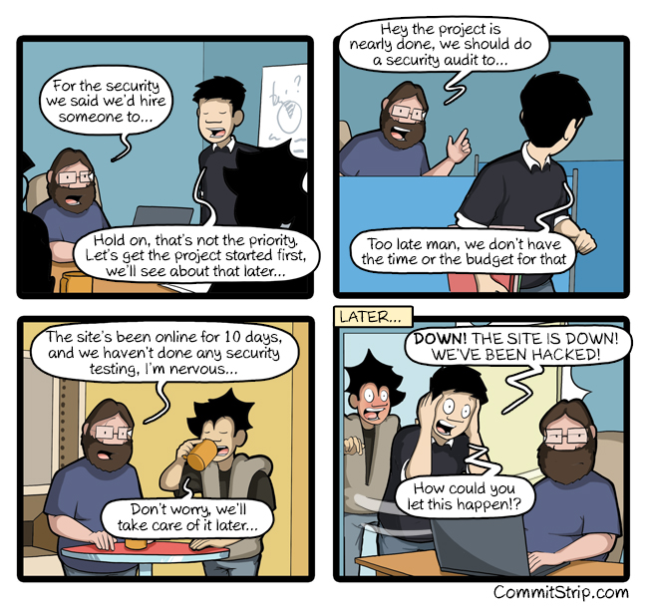

Slide 83
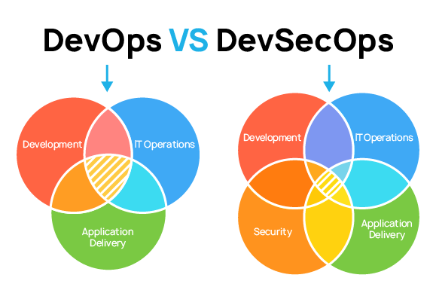

Slide 84
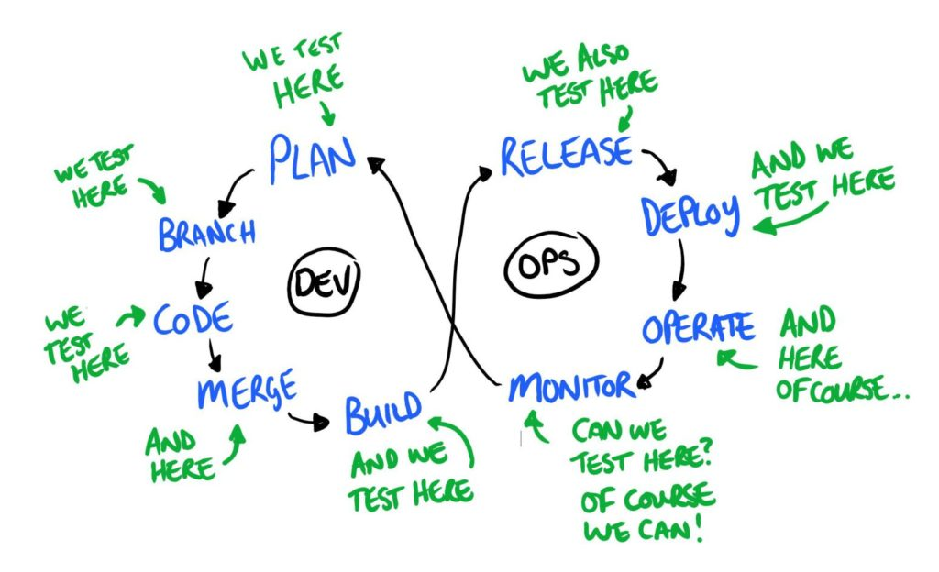

Slide 85
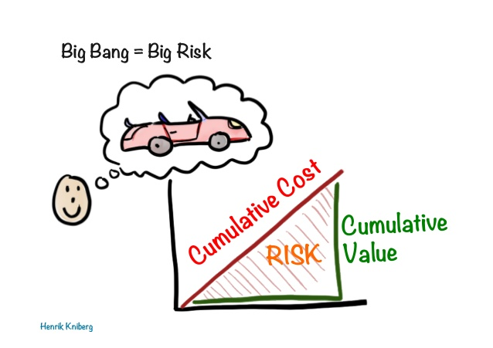

Slide 86
Pentest – Security-Check – 1 Group
Freiwillige vor:
Private Homepage / Business Seite
geekflare.com/online-scan-website-security-vulnerabilities/
sitecheck.sucuri.net/
ssllabs.com/ssltest/
pentest-tools.com/website-vulnerability-scanning/website-scanner
observatory.mozilla.org/

Slide 87
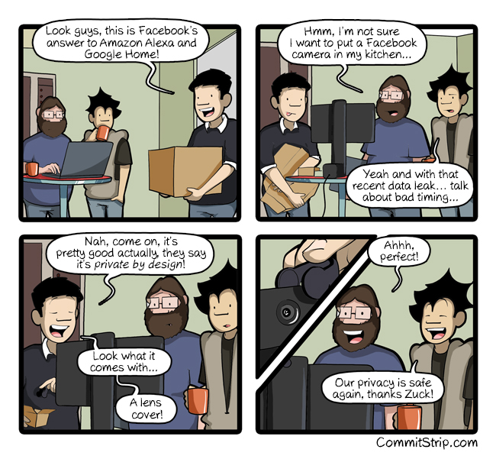

Slide 88


Slide 89
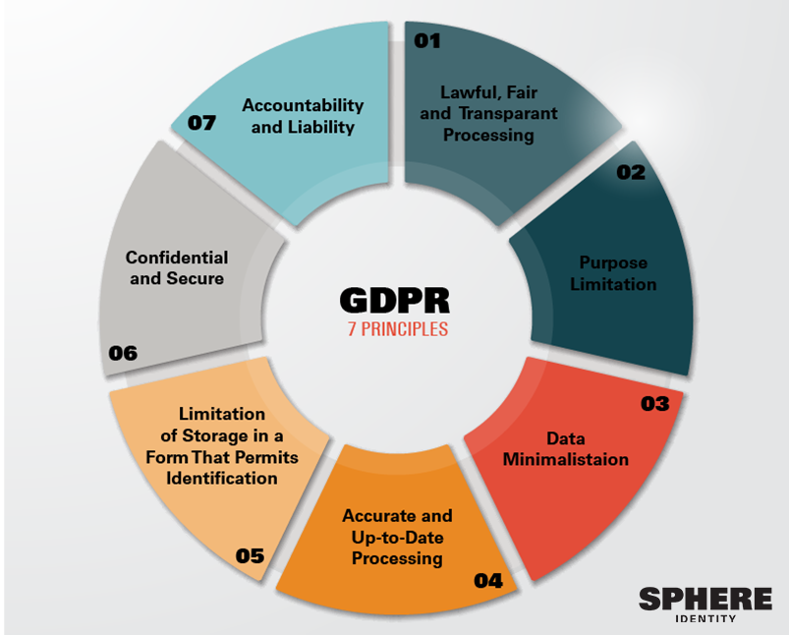
Welche Daten?
Zu welchem Zweck?
Wo gespeichert?
Wie gespeichert?
An wen weitergegeben?
Wie geschützt?
Wann erfasst?
Wie lange aufbewahrt?
Bei Leak informiert
Auf Wunsch informiert
Bei Ablauf gelöscht
Auf Wunsch gelöscht

Slide 90


Slide 91
„Lass dich überwachen“ – Privacy-Check – 1 Group
Freiwillige vor:
Simple Google-Suche / Facebook Suche mit Namen
youtube.com/watch?v=qnaLeyxSJzw

Slide 93
Day 5: Repetition – Learning Outcomes Als Consultant kann ich…
Das gelernte Wissen der Woche festigen oder vertiefen
Bonus: versäumte Punkte nachholen

Slide 94
Project
100
Issues
80
Team
30
Privacy
10
Security
10
Agile
100
Scrum
80
Kanban
30
Lean
10
Kaizen
10
Communication
100
Presentation
80
Collaboration
30
Moderation
10
Ownership
10

Slide 95
Project
100
Issues
80
Team
30
Privacy
10
Security
10
Agile
100
Scrum
80
Kanban
30
Lean
10
Kaizen
10
Communication
100
Presentation
80
Collaboration
30
Moderation
10
Ownership
10
Iterative
5
Effectiveness
5

Slide 96
End of Day 5
Repetition & Backlog

Slide 99
https://www.inc.com/samuel-edwards/10-golden-rules-of-communication-in-a-team-environment.html
https://projekte-leicht-gemacht.de/blog/pm-methoden-erklaert/johari-fenster/
https://engage.kununu.com/en/blog/employee-feedback-at-work-10-golden-rules/
https://www.feedbackr.io/2016/09/28/6-golden-feedback-rules/
https://blog.hubspot.com/sales/types-of-presentation-styles
https://sketchandscrum.com/2017/01/06/let-down-by-agile/
https://business.tutsplus.com/articles/top-brainstorming-techniques--cms-27181

Slide 100
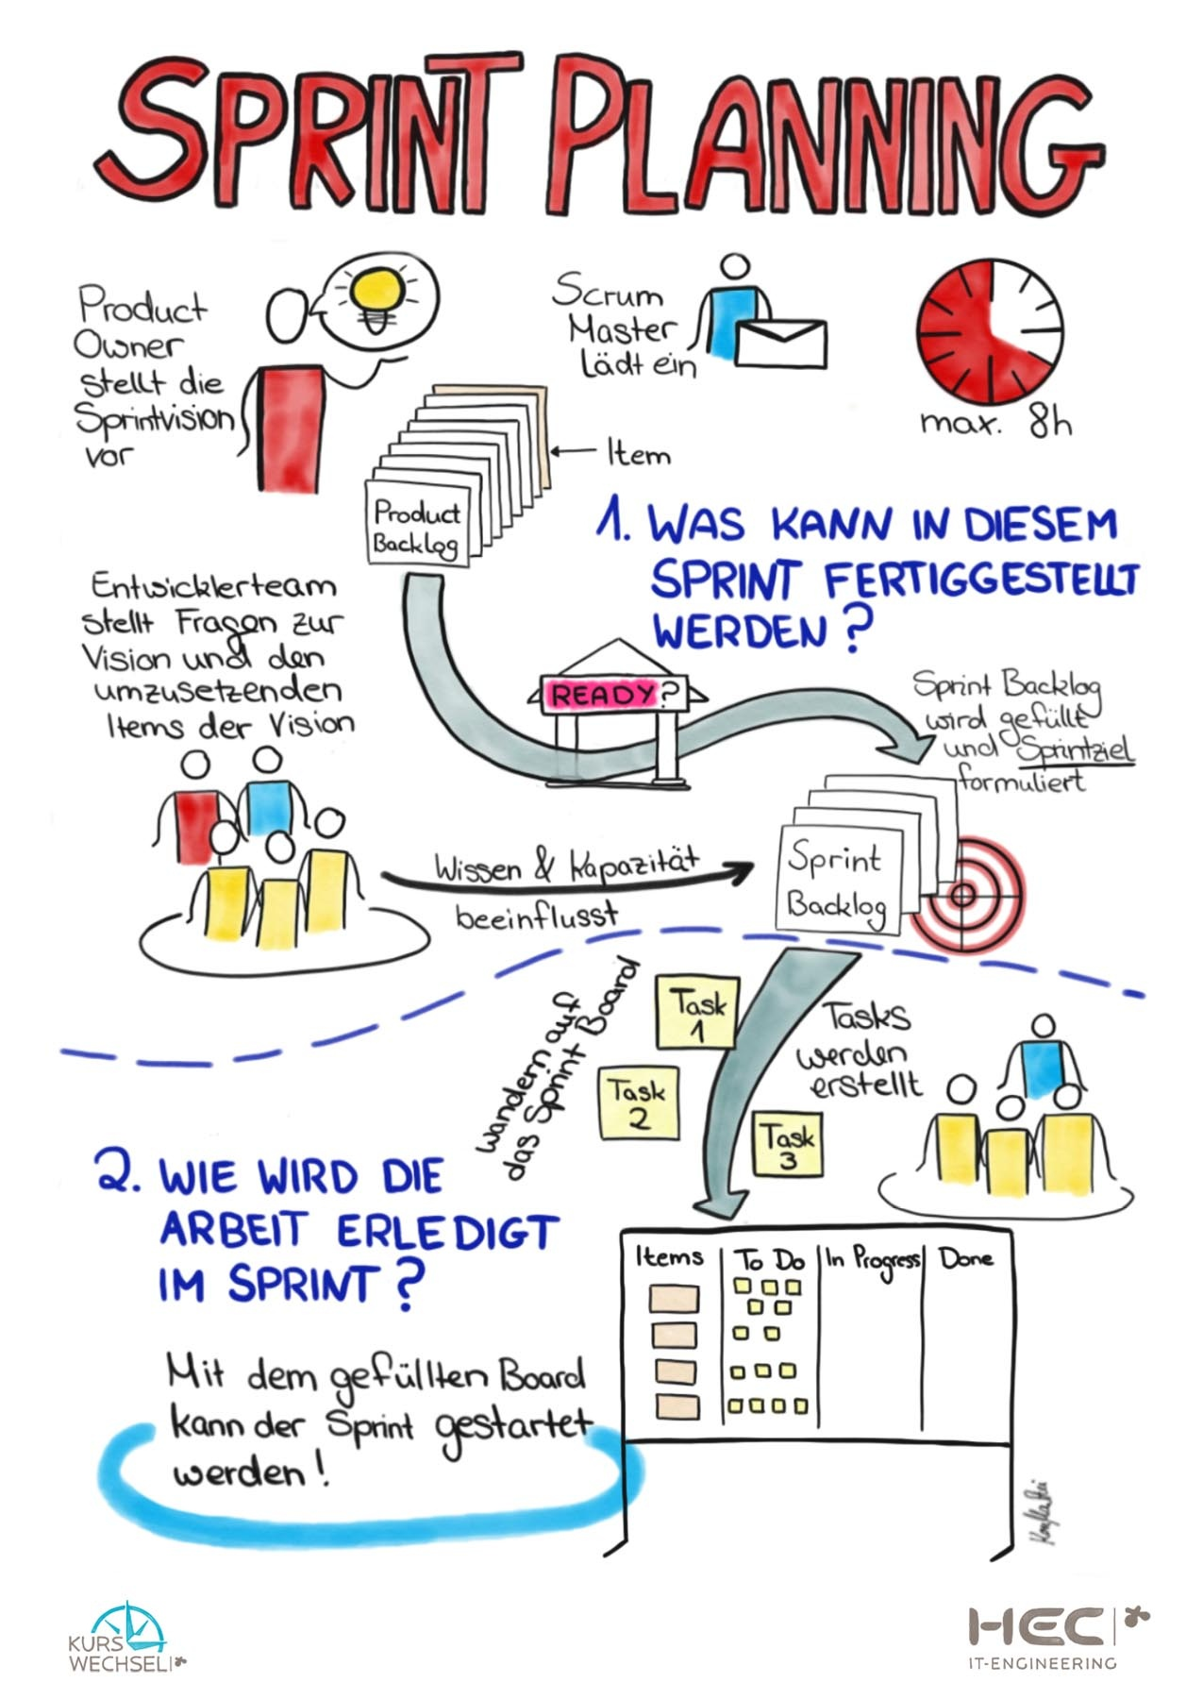

Slide 101
0

